Slide 1
ДИПЛОМЫН АЖИЛ
Рестораны ширээ захиалга,
цэс удирдлагын
мобайл систем
QR кодод суурилсан, бодит цагийн харилцаатай, олон төхөөрөмж дэмжсэн систем
Дипломант: Ц. Эрхэмбаяр
Удирдагч багш: ...
2026

Slide 2
1. Шийдэхийг зорьсон асуудал
Удаан үйлчилгээ
Зочин үйлчлэгчийг хүлээх, цэс асуух, захиалга бичүүлэх,
дараа нь баталгаажуулах хүртэл 4–6 минут зарцуулдаг.
Захиалгын алдаа
Гар бичмэл захиалга → гал тогоонд буруу хүрэх, давхардах,
алга болох тохиолдол ~8% орчим.
Удирдлагын мэдээлэл хязгаарлагдмал
Менежер өдрийн орлого, эрэлттэй хоол, нөөцийн тоог гар
ажиллагаагаар нэгтгэх шаардлагатай.
Зочин ресторанд ирээгүй үед хандах боломжгүй
Цэс үзэх, ширээ урьдчилан захиалах, сэтгэгдэл уншихын
тулд биеэр ирэх ёстой.
Рестораны ширээ захиалга, цэс удирдлагын систем
2 / 20

Slide 3
2. Бидний шийдэл — товч танилцуулга
📱
QR код = захиалга
⚡
Бодит цагт
👥
Олон төхөөрөмж
Зочин ширээний QR-ыг скан хийгээд гар утаснаасаа цэс үзэж, захиалгаа өгнө.
Захиалга, статус, нөөц, нийт орлого — Socket.IO-ээр шууд шинэчлэгдэнэ.
Нэг ширээний хэд хэдэн зочин нэгэн зэрэг скан хийж, нэг хамтын сагс хуваалцана.
🌐
QR-гүйгээр ч хандах
📊
Удирдлагын самбар
🔒
Аюулгүй
Цэс, ширээний урьдчилан захиалга, сэтгэгдэл — интернетээс шууд.
Захиалга, цэс, нөөц, тайлан, ширээний QR — нэг дэлгэцэнд.
JWT нэвтрэлт, ephemeral session token, role-based access.
Рестораны ширээ захиалга, цэс удирдлагын систем
3 / 20

Slide 4
3. Системийн архитектур
4 давхаргат клиент–серверийн загвар
↓
↓
↓
↓
1. Харуулах давхарга (Presentation)
↑
↑
↑
↑
React 18 · TypeScript · Tailwind CSS v4 · Vite
2. API давхарга (Application)
Node.js · Express.js · Socket.IO v4 · 43 REST endpoint
3. Бизнес логик (Business Logic)
JWT HS256 · Role-based access · Drizzle ORM · Zod validation
4. Өгөгдлийн давхарга (Data)
PostgreSQL 16 · Drizzle migration · 11 хүснэгт
Рестораны ширээ захиалга, цэс удирдлагын систем
4 / 20

Slide 5
4. Технологийн стек
Frontend
Backend
Infrastructure
▸ React 18 + TypeScript
▸ Vite (HMR build tool)
▸ Tailwind CSS v4
▸ TanStack Query (server state)
▸ Zustand (client state)
▸ Wouter (routing)
▸ shadcn/ui (UI kit)
▸ Node.js 22 + Express.js
▸ Socket.IO v4 (WebSocket)
▸ JWT HS256 (auth)
▸ Drizzle ORM
▸ Zod (validation)
▸ bcrypt (password hash)
▸ Multer (file upload)
▸ PostgreSQL 16
▸ pnpm workspace монорепо
▸ Docker (зориулан байршуулах)
▸ Cloudflare Tunnel (демо)
▸ drizzle-kit (migration)
▸ k6 (load test)
Рестораны ширээ захиалга, цэс удирдлагын систем
5 / 20

Slide 6
5. Хэрэглэгчдийн төрлүүд (Roles)
👤
Зочин (Guest)
🧑‍💼
Кассир (Cashier)
▸ QR-аар цэс харах
▸ Сагсанд хоол нэмэх
▸ Захиалга өгөх
▸ Захиалгын статус хянах
▸ Сэтгэгдэл үлдээх
▸ Захиалга баталгаажуулах
▸ Статус шинэчлэх
▸ Тооцоо хийх
▸ Ширээний QR хэвлэх
▸ Захиалгын түүх
👨‍🍳
Гал тогоо (Kitchen)
📊
Менежер (Manager)
▸ Бэлдэх дараалал харах
▸ ready болгох
▸ Нөөцийн доод хэмжээ мэдэгдэл
▸ Цэс/ширээ удирдлага
▸ Ажилтан удирдах
▸ Тайлан, орлого
▸ Сэтгэгдэл уншиж хариулах
▸ Нөөц, банер, тохиргоо
Рестораны ширээ захиалга, цэс удирдлагын систем
6 / 20

Slide 7
6. Хэрэглэгчийн интерфейс — Public Нүүр хуудас
QR-гүйгээр интернетээс шууд хандах боломжтой
🔒 corrected-election-guarantee-terrain.trycloudflare.com
Гол боломжууд
Тавтай морилно уу 🍽
▸ Hero banner + рестораны нэр (settings API)
▸ 3 том CTA: Цэс / Захиалга / Сэтгэгдэл
▸ Хаяг, утас, нээх цаг харагдана
▸ QR код шаардлагагүй — хэн ч хандах
▸ Wouter routing, Tailwind CSS
▸ Mobile-first responsive (320px–1920px)
Mongolia Restaurant
Цэсээ үзэх, ширээ захиалах, сэтгэгдэл үлдээх — нэг дороос
Цэс үзэх →
🍽
📅
⭐
Цэс үзэх
Ширээ захиалах
Сэтгэгдэл
Рестораны ширээ захиалга, цэс удирдлагын систем
7 / 20

Slide 8
7. Public хуудас — Цэс ба ширээний захиалга
/browse — Цэс үзэх
/reservations — Ширээ захиалах
🔍 Хоол хайх...
📅 Урьдчилан захиалга
Бүгд
Гол хоол
Шөл
Салат
Уух зүйл
Захиалгаа өгөх
Нэр
Бат
🍴
🍴
Утас
9999-1234
Хуушуур
Бууз
Хүний тоо
5,500₮
8,000₮
4 хүн
Огноо ба цаг
2026-05-10 19:00
🍴
🍴
Тэмдэглэл
Цонхны дэргэд
Цуйван
Бөхлөг
Захиалга илгээх
12,000₮
15,000₮
Рестораны ширээ захиалга, цэс удирдлагын систем
8 / 20

Slide 9
8. Public хуудас — Сэтгэгдэл (Reviews)
Дундаж үнэлгээ, түгээлт, шинэ сэтгэгдэл бичих
💬 Сүүлийн сэтгэгдэл
Зочдын үнэлгээ
⭐⭐⭐⭐⭐
⭐⭐⭐⭐⭐
Бат-Эрдэнэ
"Гайхалтай үйлчилгээ! Хоол маш амттай."
⭐⭐⭐⭐⭐
Сараа
"QR кодоор захиалга хийсэн нь маш хурдан, хялбар."
4.8 / 5.0
⭐⭐⭐⭐
Мөнхбат
84 сэтгэгдэл
"Ширээ урьдчилан захиалсан нь маш тохиромжтой."
5★
60
✏ Сэтгэгдэл үлдээх
4★
17
Үнэлгээ: ⭐⭐⭐⭐⭐
3★
4
Илгээх
2★
0
1★
0
Рестораны ширээ захиалга, цэс удирдлагын систем
9 / 20

Slide 10
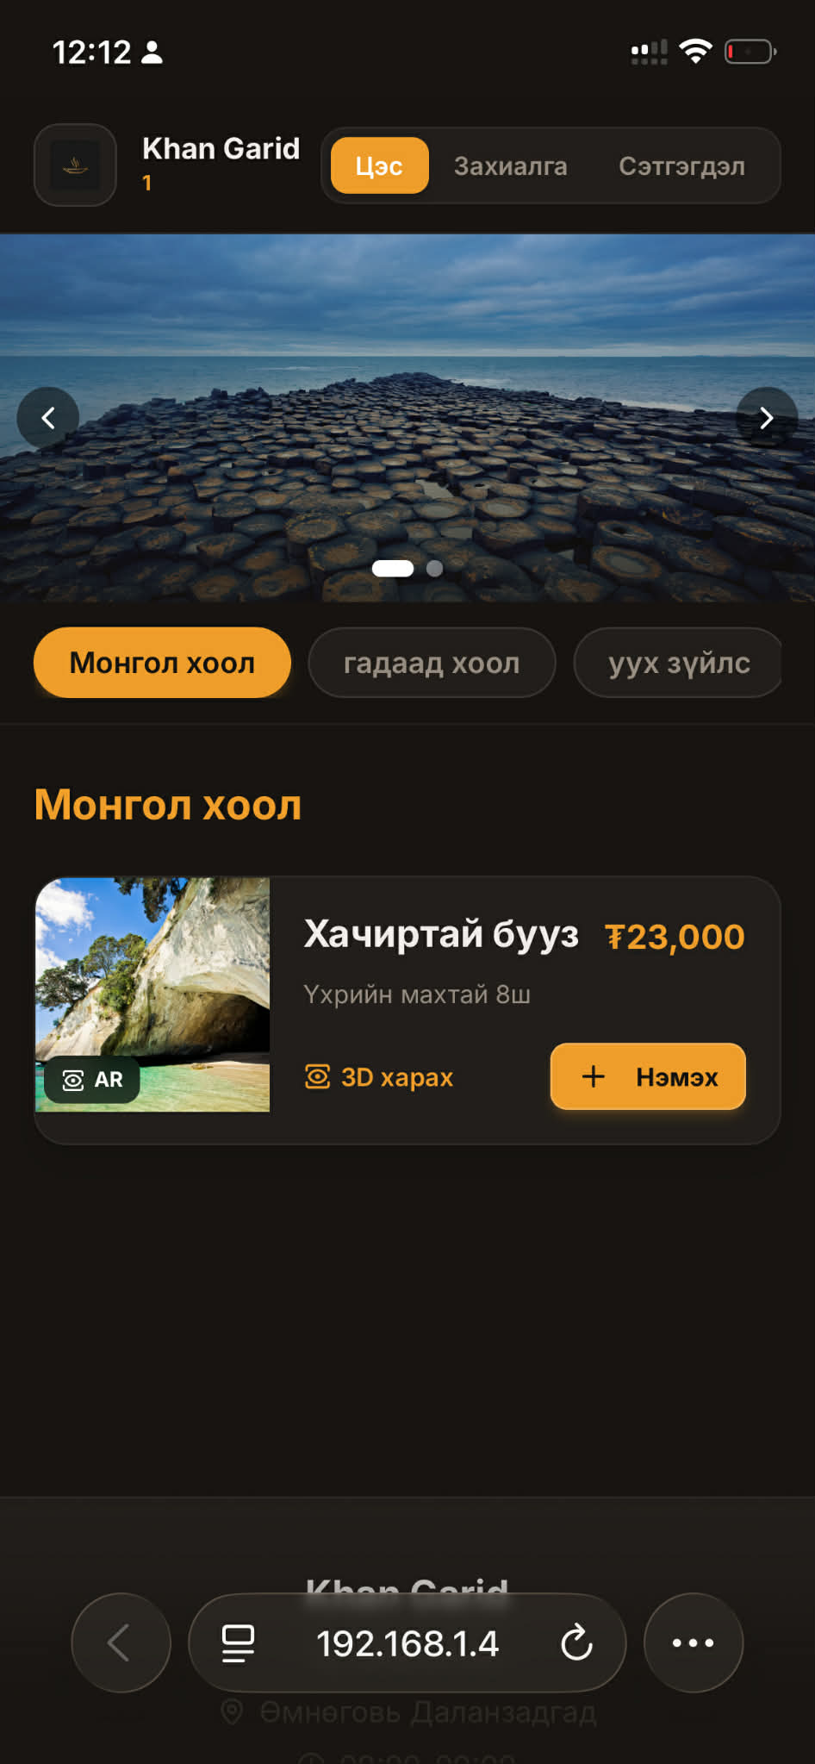
9. Зочны мобайл цэс (QR-аар нэвтэрсэн зочин)
Гол элементүүд
▸ Толгой: рестораны нэр + ширээний дугаар
▸ Ангиллын таб (горизонтал scroll)
▸ Хоолны карт: зураг, нэр, тайлбар, үнэ
▸ Сагсанд нэмэх товч (бодит цагт сагс шинэчлэгдэнэ)
▸ Сагсны badge (онцлох тоо)
▸ Олон төхөөрөмжид нэг сагс синхрончлогдоно
Технологи
React 18 + TanStack Query + Tailwind
Socket.IO room: session_<qrToken>
Рестораны ширээ захиалга, цэс удирдлагын систем
10 / 20

Slide 11
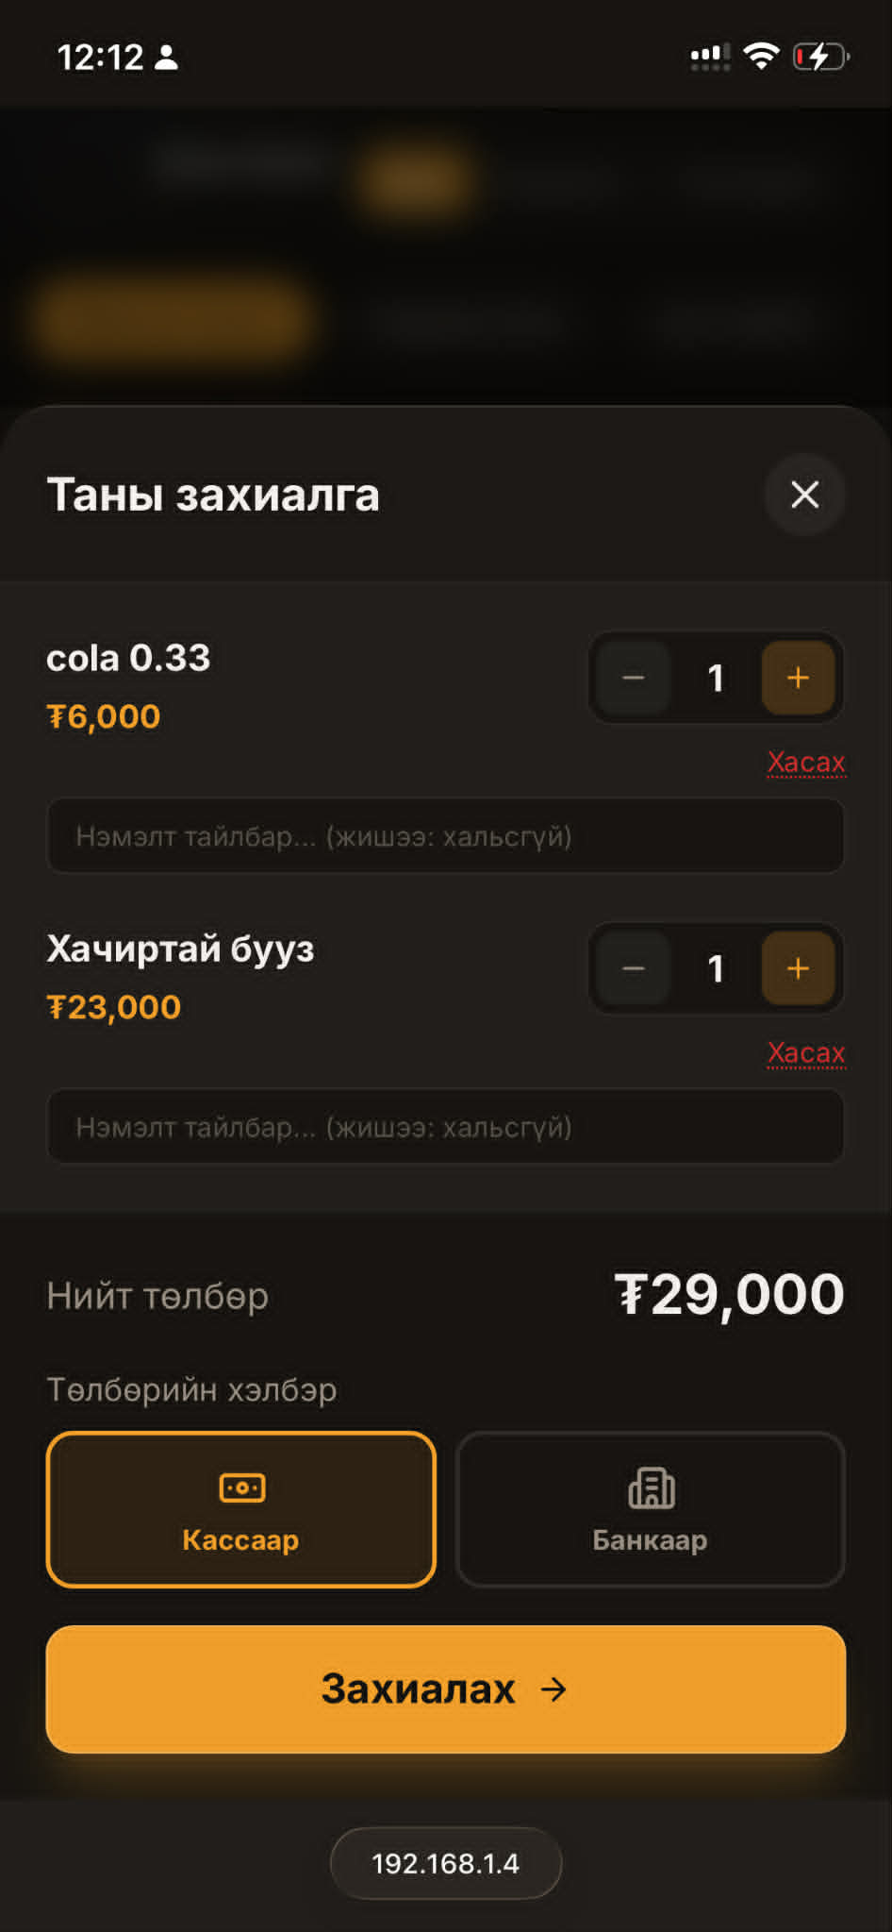
10. Сагс ба захиалга өгөх (хамтын сагс)
Хамтын сагс (Shared Cart)
Нэг ширээний 4 зочин тус тусдаа утаснаасаа сагсыг хамтран бүрдүүлж
чадна. Сервер тал дээр shared_cart_items хүснэгтэд хадгалагдаж,
Socket.IO-аар real-time синхрончлогдоно.
📱 А зочин
+ Хуушуур
🌐 Server
INSERT shared_cart_items
📡 Socket
cart:updated → session room
📱 Б, В, Г зочдын дэлгэц
сагс шууд шинэчлэгдэнэ
Рестораны ширээ захиалга, цэс удирдлагын систем
11 / 20

Slide 12
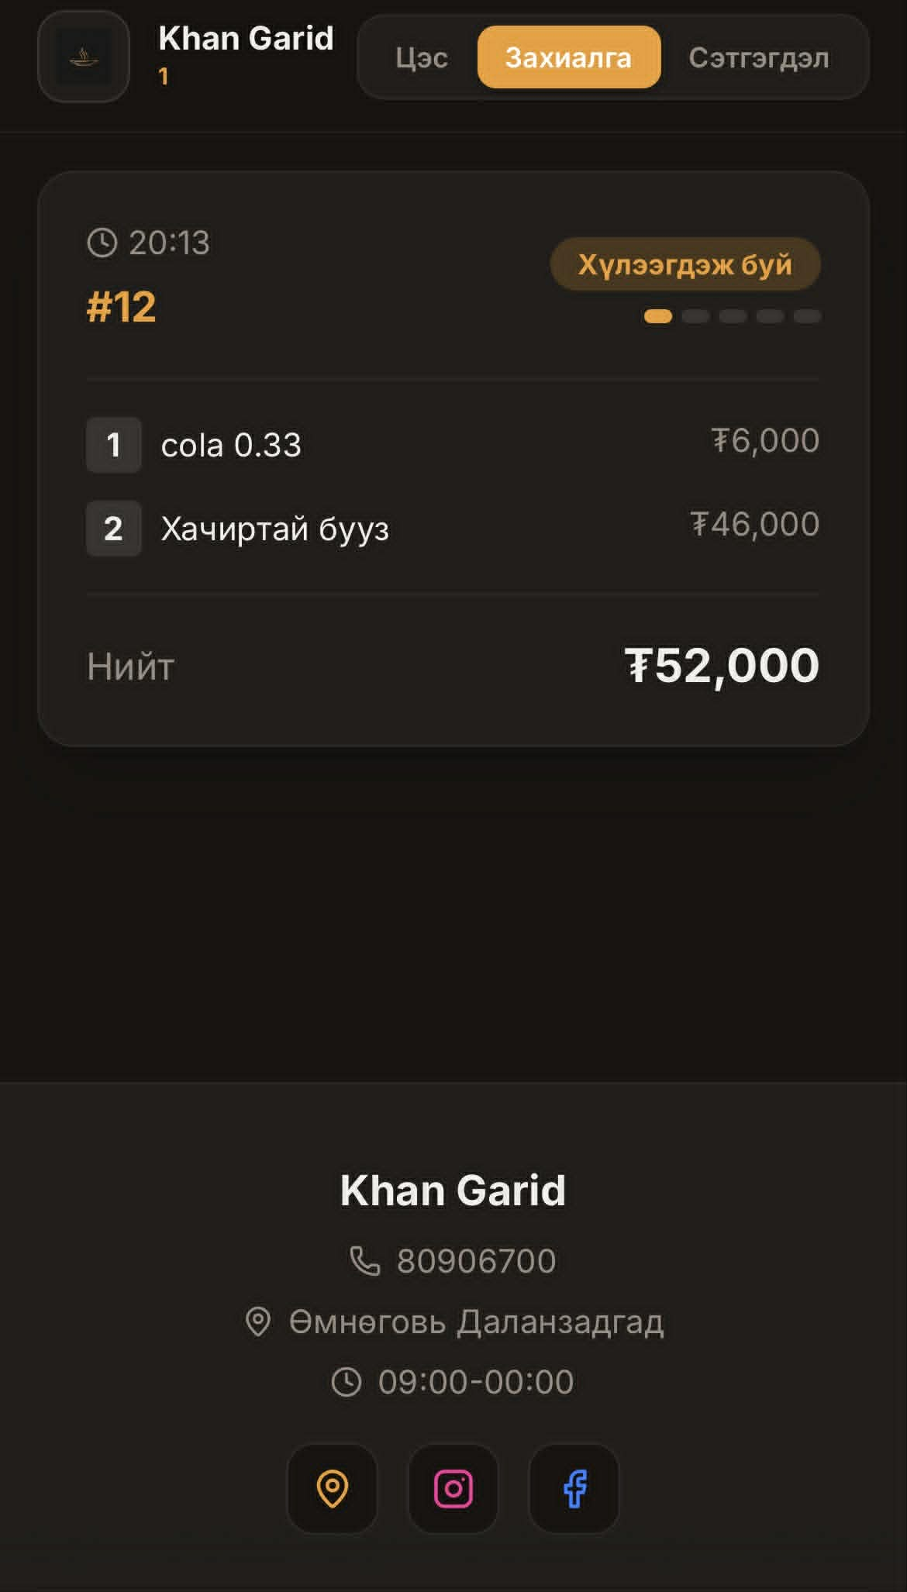
11. Захиалгын статус хянах
Бодит цагт хянах timeline
pending
Хүлээгдэж байна
confirmed
Баталгаажсан
preparing
Бэлтгэгдэж байна
ready
Бэлэн
served
Хүргэгдсэн
paid
Төлөгдсөн
Рестораны ширээ захиалга, цэс удирдлагын систем
12 / 20

Slide 13
12. Use case — Зочны бүрэн урсгал
1
📱
2
🪑
3
🍽
4
🛒
QR скан
Check-in
Цэс үзэх
Сагсанд нэмэх
Зочин ширээний QR-ыг скан хийж
цэсийн хуудас нээгдэнэ
"Ширээнд сууж байна" товч →
Server session JWT олгоно (8 цаг)
Ангилал шилжих, хайх, хоолны
дэлгэрэнгүй зураг харах
Бодит цагт хамтын сагсанд нэмэгдэх
(олон төхөөрөмж синхрон)
5
✅
6
👨‍🍳
7
🍴
8
⭐
Захиалга өгөх
Бэлтгэж байна
Хүлээн авах
Тооцоо + Сэтгэгдэл
POST /api/orders
Кассирт notification очино
Кассир баталгаажуулах →
Гал тогоо preparing → ready
Кассир served гэж тэмдэглэх,
status timeline шинэчлэгдэнэ
paid → session хаагдах →
Зочин сэтгэгдэл үлдээх боломж
Рестораны ширээ захиалга, цэс удирдлагын систем
13 / 20

Slide 14
13. QR архитектурын шинэчлэлт
Stable identity + Ephemeral session JWT
❌ Хуучин загвар
✅ Шинэ загвар
qr_token = identity + security
Stable QR (identity)
tables.qr_token — UUID, нэг удаа үүсгэж
цаасанд хэвлэгдэнэ, rotate ХИЙГДЭХГҮЙ
▸ Зочин session дуусах бүрд QR rotate
▸ Цаасан QR-ыг тогтмол дахин хэвлэх
▸ Нэг ширээнд зөвхөн 1 customer
▸ Сагс зөвхөн нэг утсанд хадгалагдана
▸ QR-гүйгээр цэс үзэх боломжгүй
Session JWT (security)
JWT HS256 · 8 цаг expiry · localStorage
payload: {sid, tid, cid}
Хаагдсан session-ы JWT автомат хүчингүй
🛡 Photo-QR довтолгооноос хамгаалалт
▸ QR scan → зөвхөн цэс л харагдана
▸ Захиалгад session JWT шаардлагатай
▸ Session хаагдах → JWT 401 буцаана
Рестораны ширээ захиалга, цэс удирдлагын систем
14 / 20

Slide 15
14. Олон төхөөрөмжийн дэмжлэг ба хамтын сагс
session_participants + shared_cart_items
📱
📱
Сагс
(хамтын)
🍽 Ширээ #5
Сагс
(хамтын)
А зочин
capacity = 4
Б зочин
qr_token (stable)
📱
📱
Сагс
(хамтын)
Сагс
(хамтын)
В зочин
Г зочин
Ажиллах зарчим
▸ Бүх 4 зочин QR-ыг скан хийж check-in → 4 өөр session JWT олгогдоно
▸ capacity-driven limit: 4 хүний ширээнд хамгийн ихдээ 4 төхөөрөмж (5 дахь нь 429 session_full)
▸ Сагсанд нэмэх → cart:updated event → бүх 4 утсанд real-time нэг сагсаар синхрончлогдоно
Рестораны ширээ захиалга, цэс удирдлагын систем
15 / 20

Slide 16
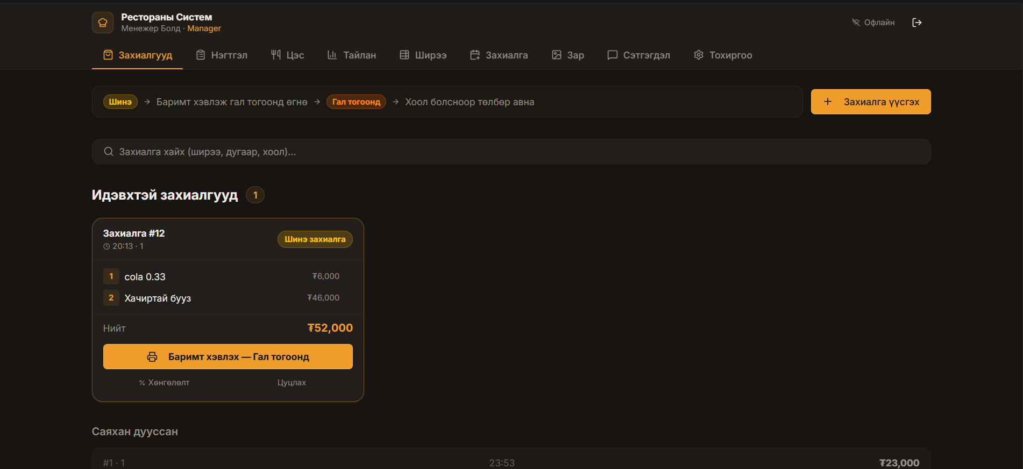
15. Ажилтны захиалгын самбар (Staff Dashboard)
Гол функцууд
▸ Захиалгууд card-аар
▸ Status filter: all / pending / preparing / ready / served
▸ Шинэ захиалга real-time анхаарал татах
▸ Status шилжүүлэх (1 click)
▸ Ширээний дугаар + цаг + хоолын жагсаалт
▸ Notification bell — шинэ event count
▸ Захиалгын түүх + огноо/ширээгээр шүүлт
▸ Ээлж бүрийн дугаар (өглөө/үд/орой)
Рестораны ширээ захиалга, цэс удирдлагын систем
16 / 20

Slide 17
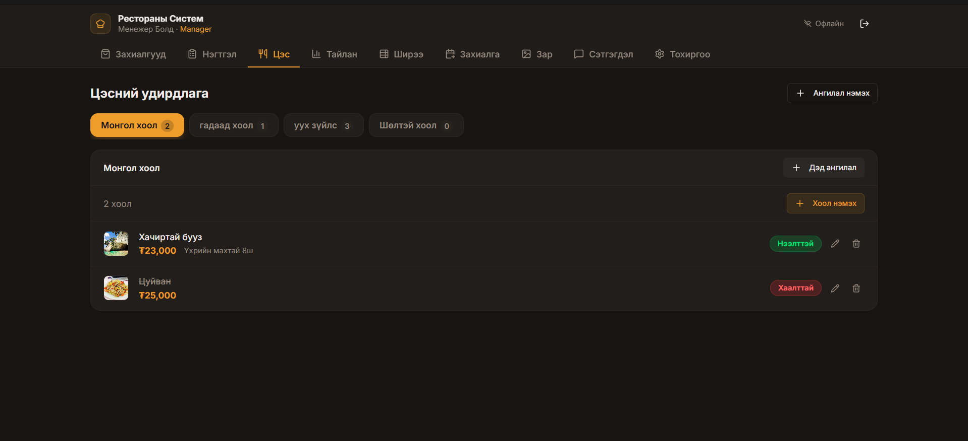
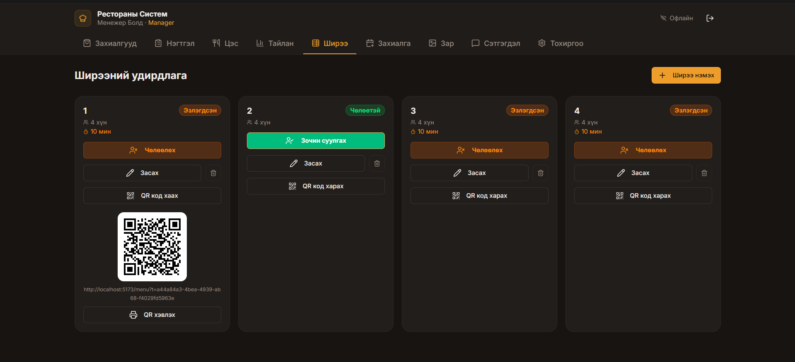
16. Менежерийн самбар — Цэс, ширээ удирдлага
Цэс удирдлага: ангилал, хоол, үнэ, зураг
Ширээ удирдлага + QR код хэвлэх
Рестораны ширээ захиалга, цэс удирдлагын систем
17 / 20

Slide 18
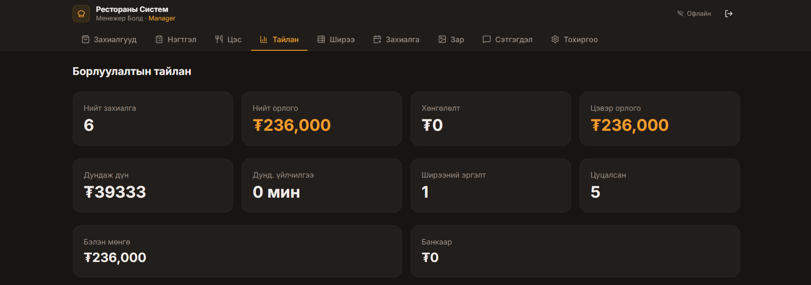
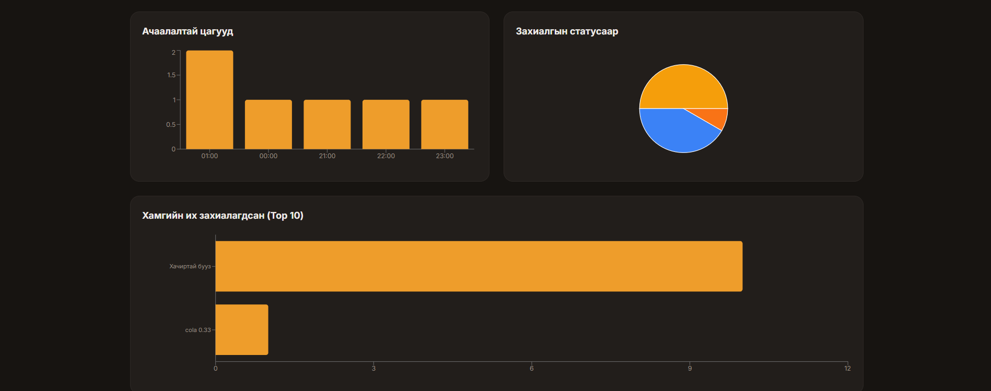
17. Тайлан, статистик
Боломжит тайлангууд
▸ Өдрийн орлого · ▸ Эрэлттэй хоол ТОП-10 · ▸ Ширээний ашиглалт · ▸ Доод хэмжээнд хүрсэн нөөц · ▸ Ээлж тус бүрийн борлуулалт
Рестораны ширээ захиалга, цэс удирдлагын систем
18 / 20

Slide 19
18. Үр дүн — Уламжлалт ба QR системийн харьцуулалт
Шалгуур
Уламжлалт
QR систем
Өөрчлөлт
Захиалга өгөх хугацаа
4.2 мин
1.6 мин
−62%
Захиалгын алдааны хувь
8.0%
0.5%
−94%
Гал тогоонд хүрэх хугацаа
4.2 мин
0.045 мин
−99%
Нэг ажилтан хариуцах ширээ
8–10
20–30
+150%
Тайлан, нэгтгэл
Гар
Автомат
—
📊 SUS хэрэглэгчийн үнэлгээ
⚡ k6 ачааллын туршилт
84.2 / 100 (Маш сайн зэрэглэл, Grade A)
API дундаж 120 мс · WebSocket 45 мс
28 хэрэглэгчээр (20 зочин + 4 кассир + 4 менежер)
200 VU, 5 минут, ramp 30s
Рестораны ширээ захиалга, цэс удирдлагын систем
19 / 20

Slide 20
19. Дүгнэлт
✅ Хийгдсэн ажил
🚀 Цаашид хөгжүүлэх боломж
▸ 11 хүснэгттэй PostgreSQL schema
▸ 43 REST API endpoint
▸ 12 Socket.IO event
▸ 4 хэрэглэгчийн интерфейс (Зочин/Кассир/Гал тогоо/Менежер)
▸ QR хоёр давхарга: stable + ephemeral JWT
▸ Multi-device + shared cart real-time
▸ QR-гүй public хуудаснууд (4)
▸ k6 туршилт + SUS үнэлгээ 84.2
▸ Cloudflare Tunnel-аар online demo
▸ QPay / SocialPay / Monpay цахим төлбөр
▸ AI-ээс хоол санал болгох
▸ Олон салбар рестораны модуль
▸ AR (Augmented Reality) 3D хоолны загвар
▸ React Native native апп
▸ Capacity planning / load forecasting
▸ Loyalty point / membership program
▸ Multilingual (EN, JP, KR)
Рестораны ширээ захиалга, цэс удирдлагын систем
20 / 20

